Slide 1

Lagledermøte Fjellhamar FK 2026
Lagledermøte 17.februar 2026
Foreløpig agenda
1. Presentasjon av administrasjonen og roller i klubben
2. Laglederrollen, kommunikasjon, oppgaver, laglederhåndboka
3. Baneplan
4. Timebanken.no
5. Oppfølging av spillere, utestående, foresatte, Fond
6. Forberedelser til foreldremøter
7. Eventuelt

Slide 2

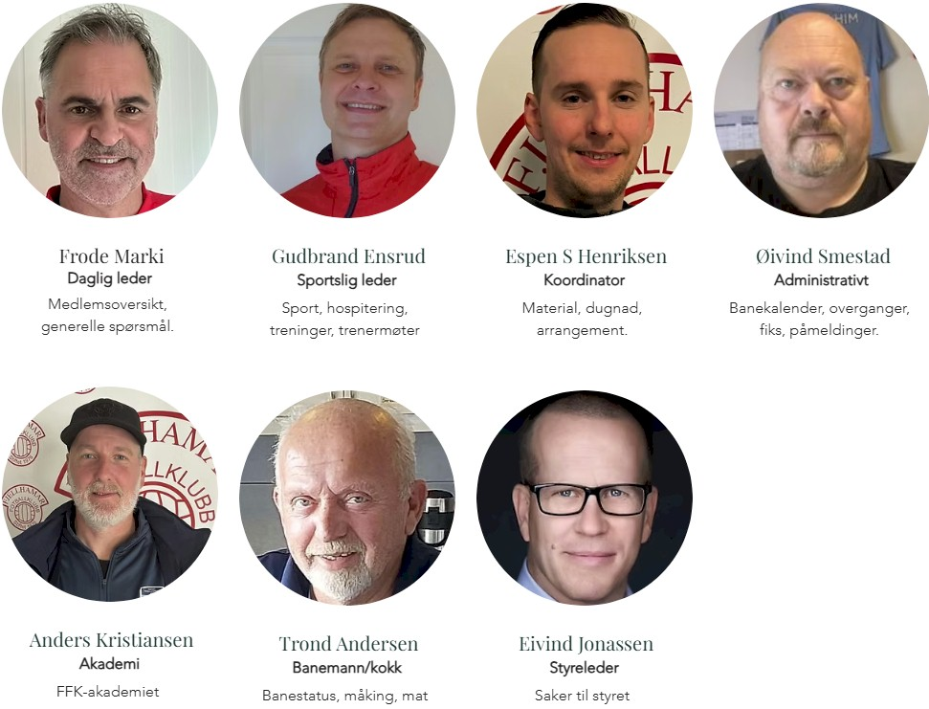
ADMINISTRASJONEN
Notes:
Stiftet 1976
A-laget herrer - 5. divisjon
A-lag Kvinner – 3. divisjon
737 spillere – 5 til 65 år
160 trenere og ledere
65 lag i serien,
42 guttelag og 23 jentelag
Eget Unified-lag

Slide 3

Laglederoppgaver
Oppfølging av utestående
Kommunikasjon med foresatte
Fondet
Videreformidling til medlemmer
Spond/Lagledergruppa/hjemmesiden
Påmelding turneringer
Inn- og utmelding, Prøvespill (Spond)
Treningstider? Easyplay

Slide 4

Banekalender 2026
Alle klubbens aktiviteter finnes på https://www.easyplay.no/clubs/fjellhamarfk
Velg bane/sted på toppen for å få riktig oversikt:
For å kunne gjøre endringer må du lage deg en bruker første gang:

Slide 5


Slide 6
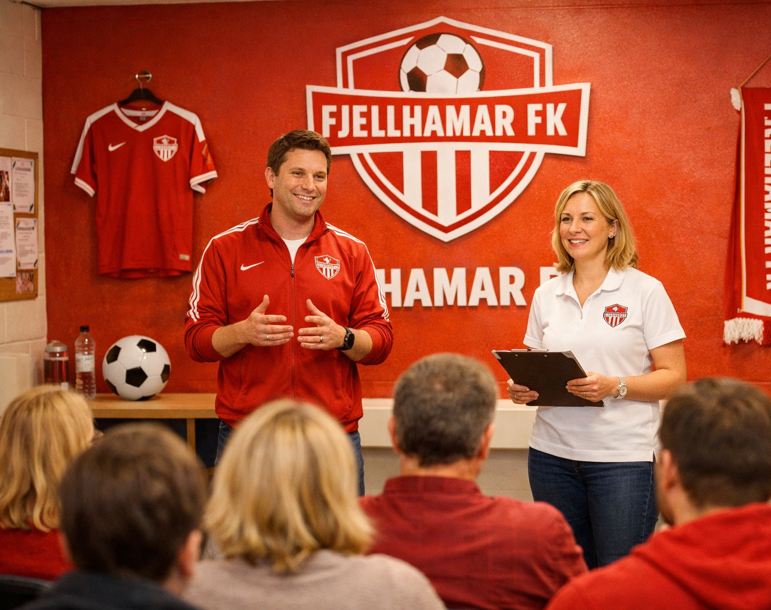
Foreldremøter
Bruk malen.
Legg til ut i fra eget lag:
- Treningstider
- Informasjon om akademi
- Informasjon om fotballskoler
- Planlagte cuper, turneringer
- Dugnader og andre aktiviteter
- Egne regler.

Slide 7
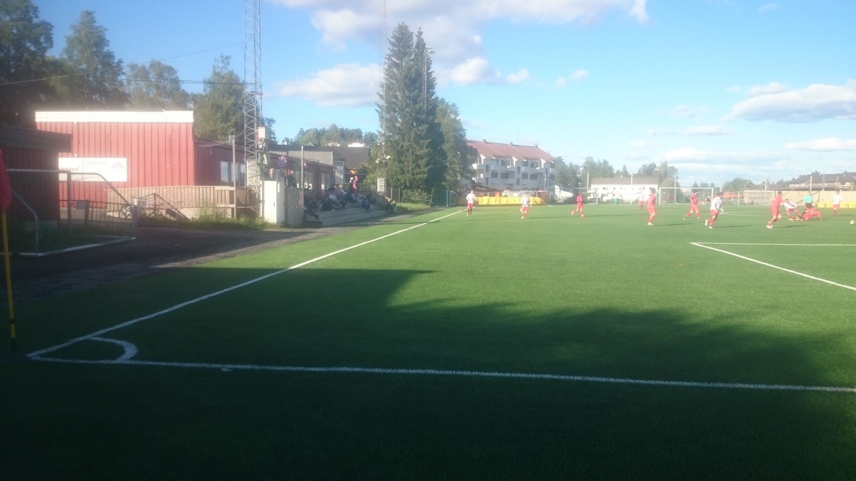
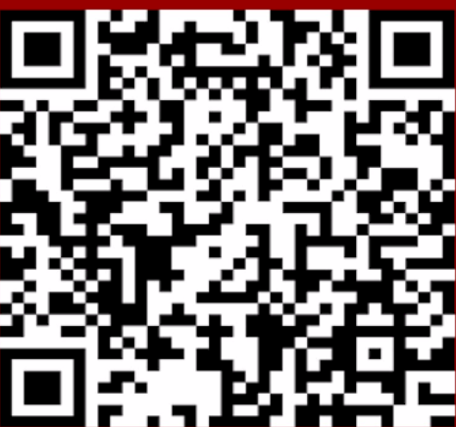
Eventuelt

